Slide 1
«Металлургия черных металлов»
Лекция № 3
Тема: Сырые материалы
доменной плавки
Преподаватель: Койшина Гулзада Мынгышкызы,
Доктор PhD, кафедры «Металлургия и обогащение полезных ископаемых»
gulzada.koishina@mail.ru

Slide 2
План:
Основные требование
Железные руды
Марганцевые и хромитовые руды
Флюсы
Промышленные отходы
Топливо

Slide 3
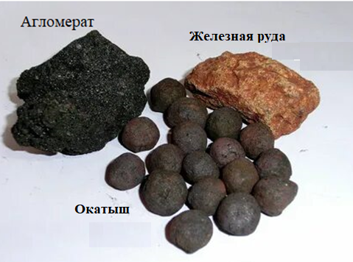
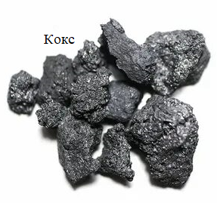

Slide 4
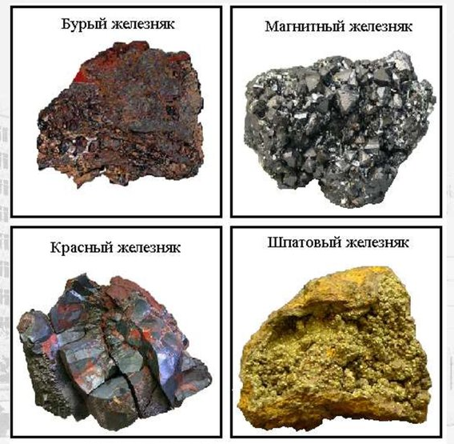
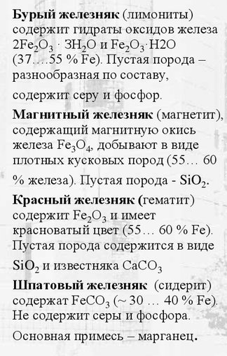

Slide 5
Начав свою деятельность в 1938 г. с добычи хрома, Казхром постепенно расширял свои обогатительные и металлургические мощности и в итоге вырос в интегрированную компанию, производителя мирового уровня, став одной из ведущих добывающих компаний и одним из крупнейших работодателей Казахстана.
Марганцевая руда
Хромовая руда, также именуемая "хромит", применяется в производстве феррохрома, а также в огнеупорной и металлургической индустрии. Его термостойкость до 1900 °C, хорошая газопроницаемость и низкое тепловое расширение в сочетании с хорошей теплопроводностью делают этот материал эффективным барьером для расплавленного металла по сравнению с другими формовочными песками.
РУДОУПРАВЛЕНИЕ «КАЗМАРГАНЕЦ»
Рудоуправление «Казмарганец» образовано в 2004 году. Сегодня предприятие является одним из крупных недропользователей региона и по запасам разведанных окисленных марганцевых руд занимает первое место в Казахстане.
Согласно информации "Казгеологии", запасы марганцевых руд в стране составляют более 676 млн тонн. При этом 93% сырья залегает в Карагандинской области. Остальные запасы марганца распределяются между Мангистауской (6%) и Акмолинской (1%) областями. Между тем текущие запасы меди в Казахстане составляют более 41 млн тонн.
Хромовая руда

Slide 6
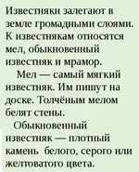
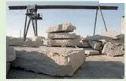
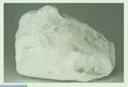
Флюстер
Известняк

Slide 7
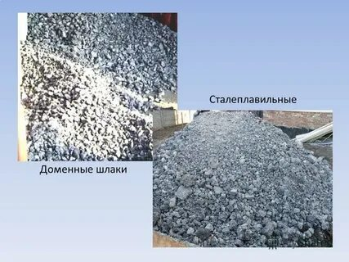
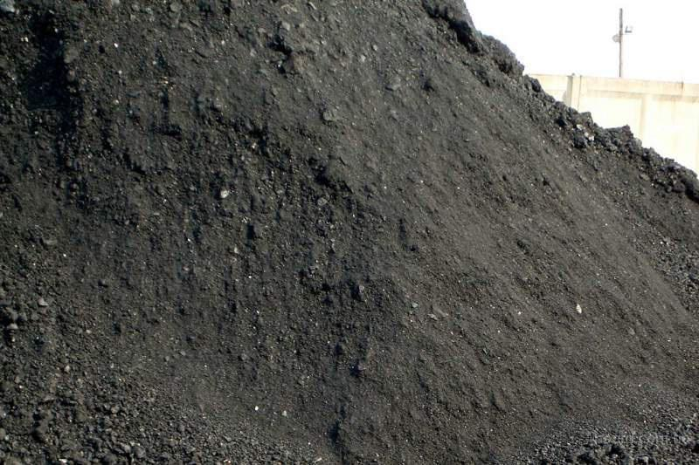
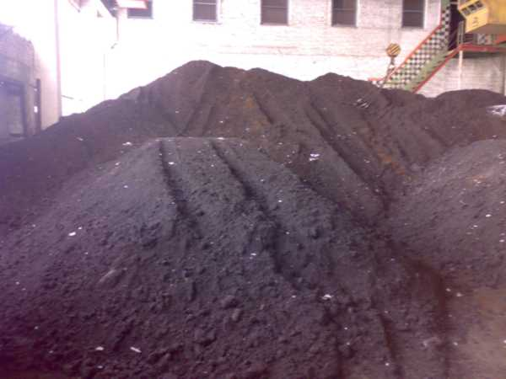
Колошник шаңы
Конвертер шламы

